Slide 1
Planifier une architecture durable : l’exemple du regroupement du CASH de Nanterre et de l’EPS Roger prévot
Congrès FHF Ile-de-France le 16 juin 2022

Slide 2


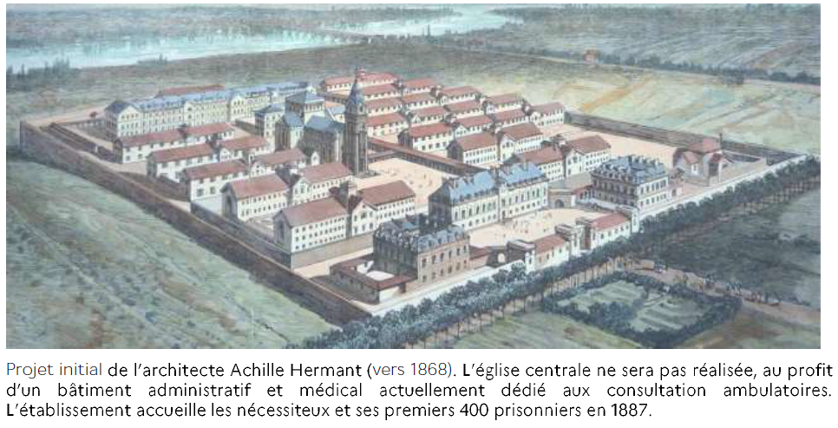
Historique :
Le projet initial d’Achille Hermant

Slide 3
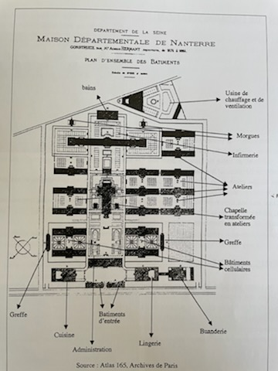
Historique :
Le projet initial d’Achille Hermant

Slide 4
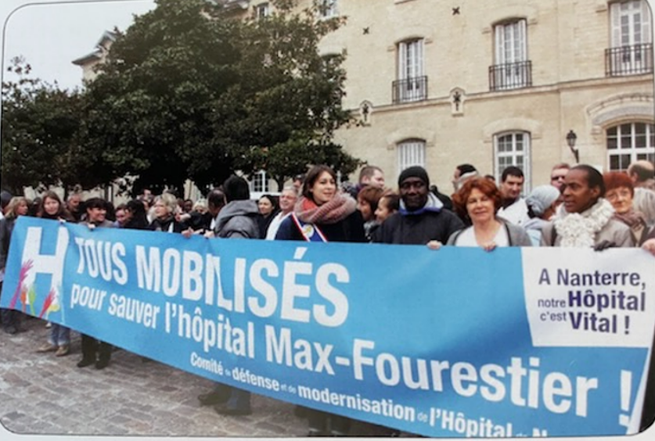
L’hôpital de Nanterre, menacé de fermeture

Slide 5
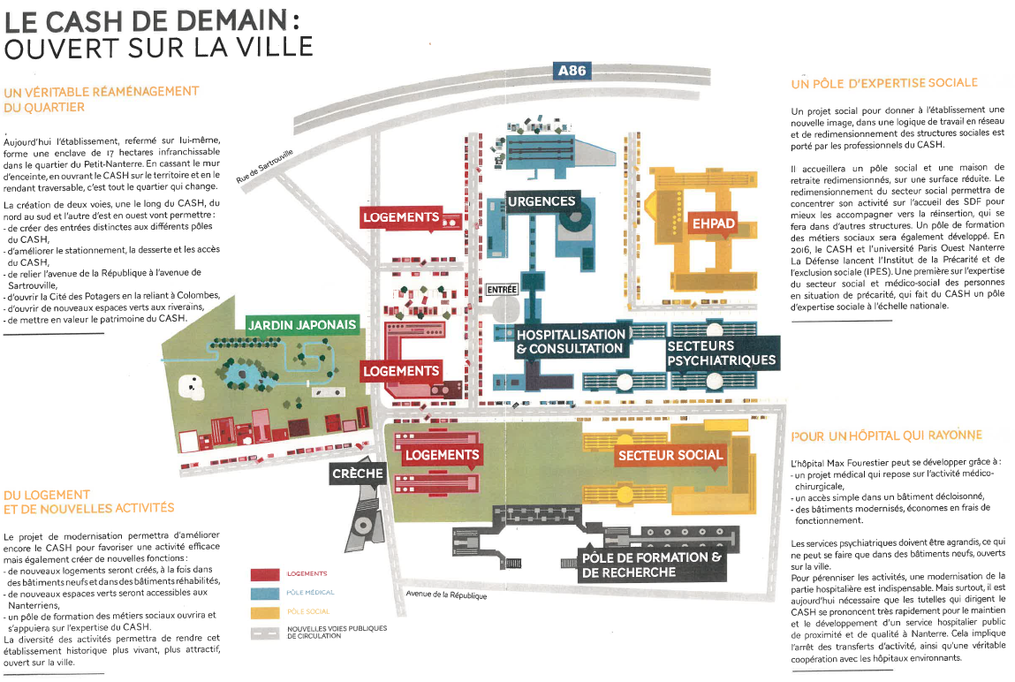

Slide 6
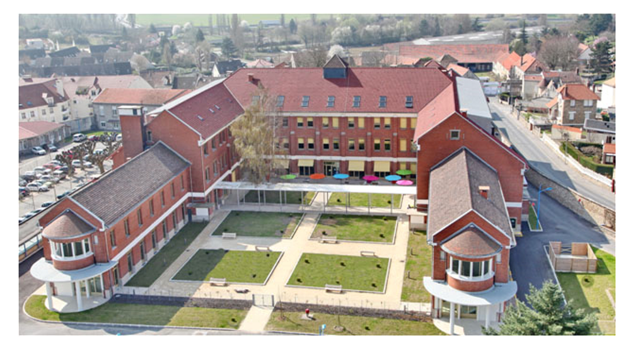
Le bâtiment historique de l’hôpital psychiatrique de Moisselles

Slide 7
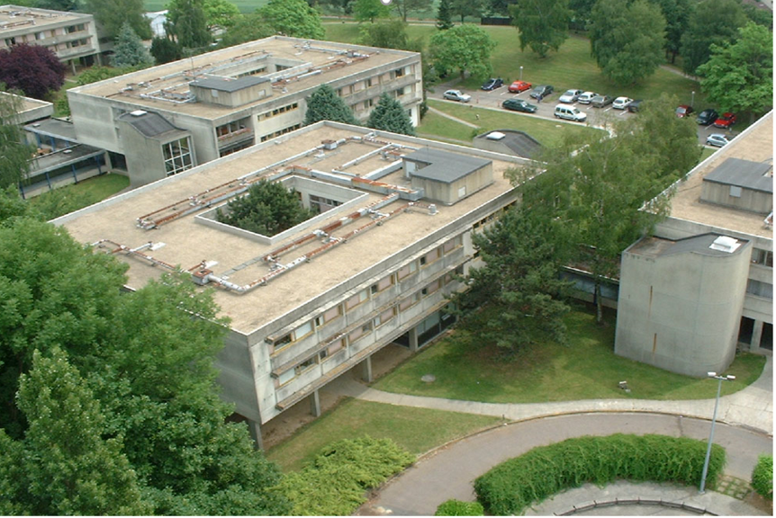
Les bâtiments de psychiatrie de l’EPS Roger Prévot aujourd’hui

Slide 8
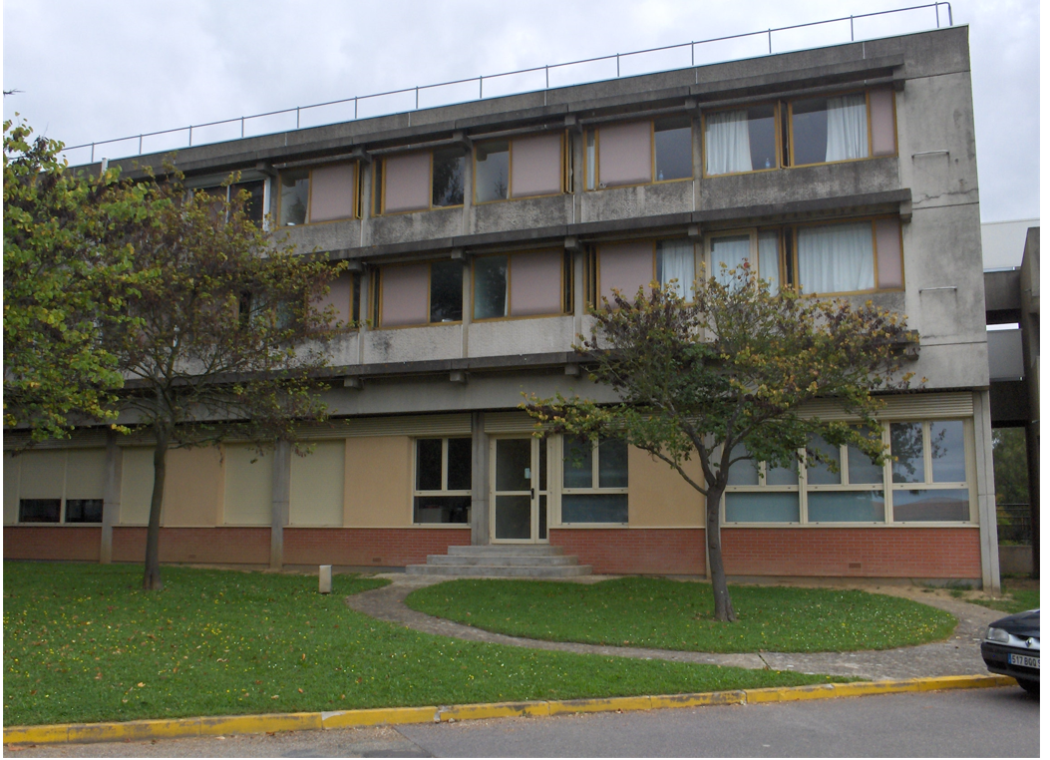

Slide 9
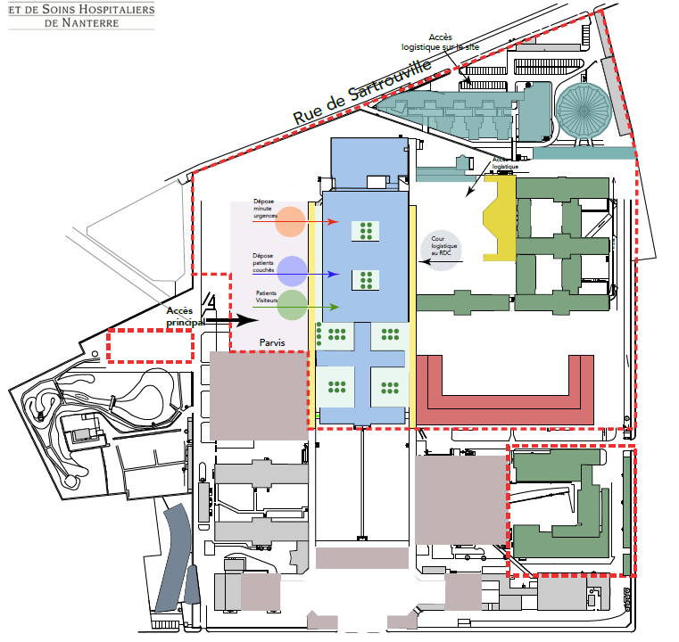
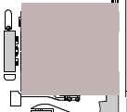
L’état futur
Médecine, obstétrique (MO)
Médico-social
Logistique générale
Self
Santé mentale
Périmètre du futur site hospitalier

Slide 10
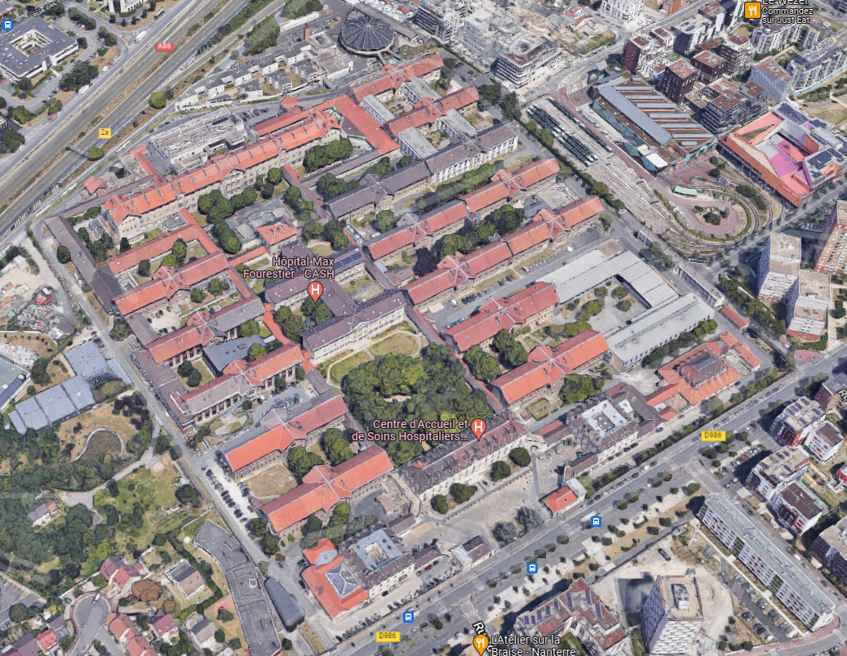
Le site de Nanterre en 2022 avant travaux et avant cessions

Slide 11
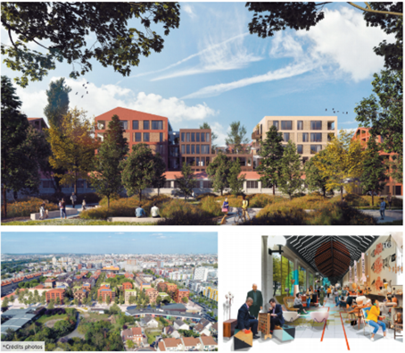
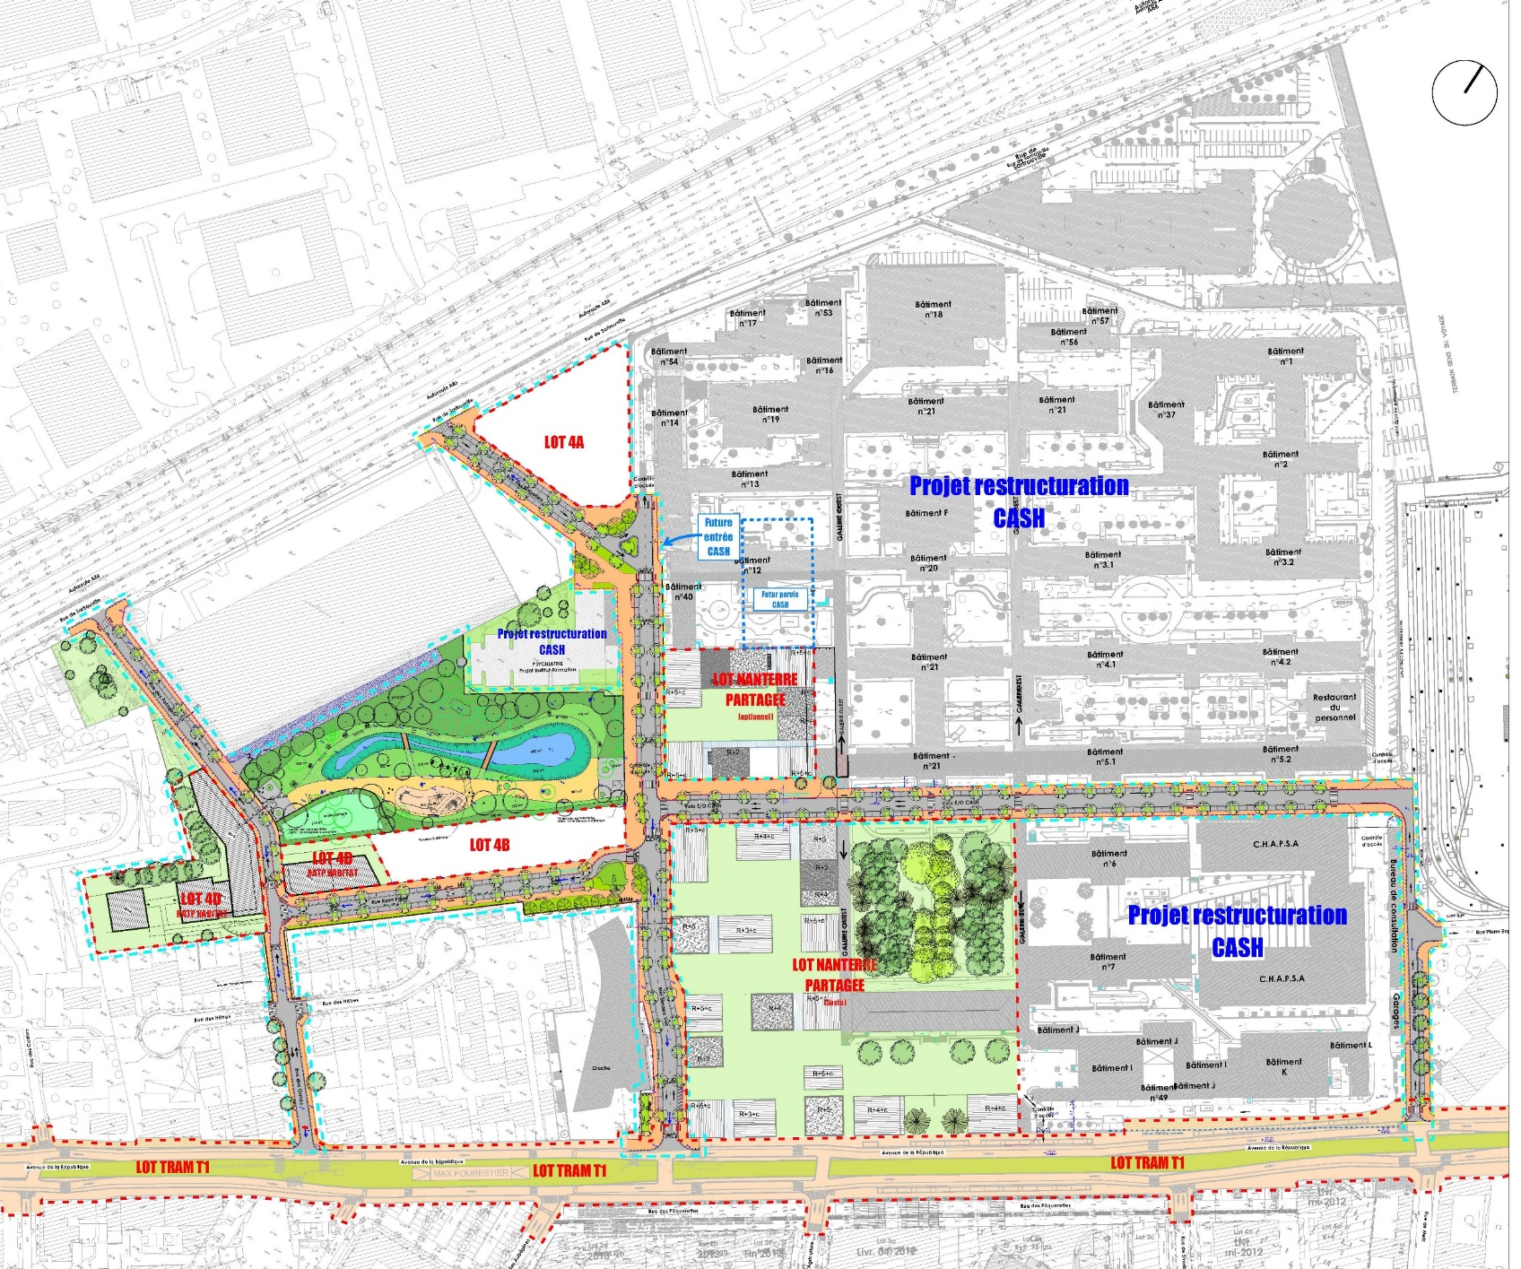
Le projet de l’hôpital :
une restructuration ancrée dans une démarché de rénovation urbaine du quartier du Petit Nanterre
Perspective des Lauréats du concours IMGP2 (Nanterre Partagé)
Convention de l’ANRU de 2018
Projet IMGP2 et Nanterre Partagé

Slide 12
Bibliographie
Architecture et psychiatrie , approches françaises et internationales sous la direction de Viviane Kovess-Masfety et Donato Severo Editions Le Moniteur
Architecture pour la psychiatrie de demain sous la direction de Yann Bubien et Cécile Jaglin-Grimonprez aux éditions Presses de l’EHESP
De la Maison de Nanterre au CASH Hôpital Max Fourestier de Robert Cornaille édité par la Société d’histoire de Nanterre
L’hôpital face à l’obsolescence par Christine Desmoulins in Archiscopie 14, avril 2018

